Slide 1


ФЕДЕРАЛЬНОЕ ГОСУДАРСТВЕННОЕ БЮДЖЕТНОЕ ОБРАЗОВАТЕЛЬНОЕ
УЧРЕЖДЕНИЕ ВЫСШЕГО ОБРАЗОВАНИЯ
«САНКТ-ПЕТЕРБУРГСКИЙ ГОСУДАРСТВЕННЫЙ УНИВЕРСИТЕТ
ТЕЛЕКОММУНИКАЦИЙ ИМ. ПРОФ. М.А. БОНЧ-БРУЕВИЧА»
(СПбГУТ)
АРХАНГЕЛЬСКИЙ КОЛЛЕДЖ ТЕЛЕКОММУНИКАЦИЙ
ИМ. Б.Л. РОЗИНГА (ФИЛИАЛ) СПбГУТ
(АКТ (ф) СПбГУТ)
PULSE
Студенты ИСПП-31:
Власов Вячеслав Валентинович
Панов Матвей Иванович
Руководитель:
Садовский Роман Викторович
На пути к совершенному дизайну
Архангельск 2025

Slide 2
2
Цель проекта - упростить создание интерфейсов и повысить продуктивность команды
Предоставление набора готовых и гибких элементов управления
Обеспечение совместимости с современными архитектурами приложений
Ускорение процесса разработки сложных пользовательских интерфейсов

Slide 3

3
Основные функции
Автоматическое обновление элементов интерфейса в зависимости от состояния модели данных
PULSE
> Поддержку современных UI-паттернов
> Легкая кастомизация стилей и шаблонов элементов
> Оптимизированная работа с анимациями и графикой
> Совместимость с различными платформами Windows
Полностью настраиваемые элементы управления (поддерживаются XAML-стили и DataTemplates)
Возможность быстрого прототипирования интерфейсов благодаря широкому спектру предустановленных контроллеров
Простота интеграции с существующими приложениями благодаря открытому API

Slide 4



4
Процесс тестирования
Автоматизированное тестирование: автоматизированные тесты покрывают основную функциональность каждого компонента
Нагрузочные испытания: проверка стабильности системы при работе с большими объемами данных и множеством одновременных операций
Регрессионное тестирование: регулярная проверка работоспособности ранее протестированных функций

Slide 5
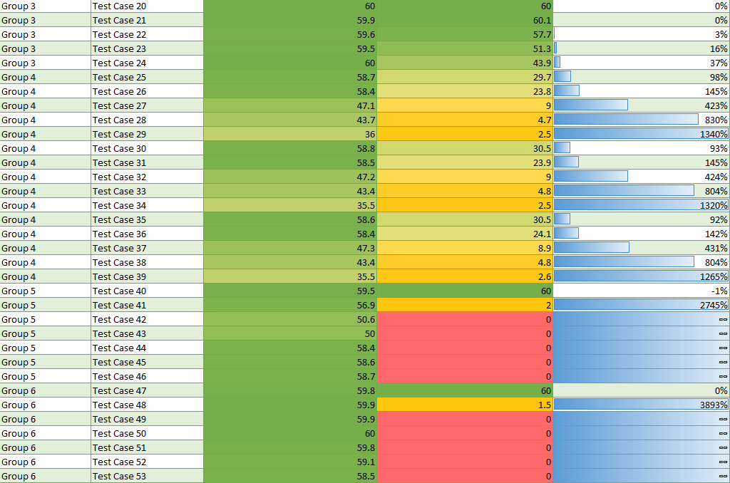
5
Результаты тестирования
Изначально были недочёты при работе с паттернами
Повторное тестирование показало, что все объекты библиотеки работают исправно

Slide 6
6
Планы на будущее
Улучшение существующих функций на основе полученной обратной связи
Полностью переработанный интерфейс, ориентированный на интуитивное взаимодействие и повышение удобства работы конечных пользователей
Анализ и оптимизация алгоритмов для повышения общей эффективности
Расширение инфраструктуры для поддержки роста числа пользователей и увеличения объемов обрабатываемых данных

Slide 7
ФЕДЕРАЛЬНОЕ ГОСУДАРСТВЕННОЕ БЮДЖЕТНОЕ ОБРАЗОВАТЕЛЬНОЕ
УЧРЕЖДЕНИЕ ВЫСШЕГО ОБРАЗОВАНИЯ
«САНКТ-ПЕТЕРБУРГСКИЙ ГОСУДАРСТВЕННЫЙ УНИВЕРСИТЕТ
ТЕЛЕКОММУНИКАЦИЙ ИМ. ПРОФ. М.А. БОНЧ-БРУЕВИЧА»
(СПбГУТ)
АРХАНГЕЛЬСКИЙ КОЛЛЕДЖ ТЕЛЕКОММУНИКАЦИЙ
ИМ. Б.Л. РОЗИНГА (ФИЛИАЛ) СПбГУТ
(АКТ (ф) СПбГУТ)
PULSE
Студенты ИСПП-31:
Власов Вячеслав Валентинович
Панов Матвей Иванович
Руководитель:
Садовский Роман Викторович
На пути к совершенному дизайну

